Slide 1
Зима. Вот как мы гуляем.
Составила: Воспитатель Котова Алла Дмитриевна.
Группа №11

Slide 2
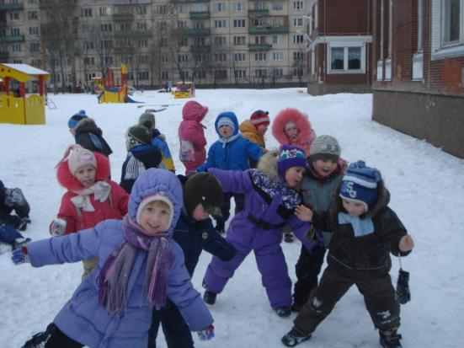
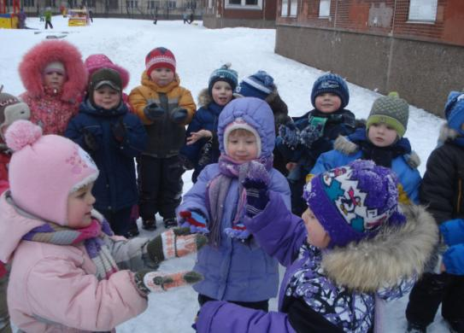
Снег в лесу и на аллеях, И река покрылась льдом. Одевайтесь потеплее- И на улицу бегом!

Slide 3
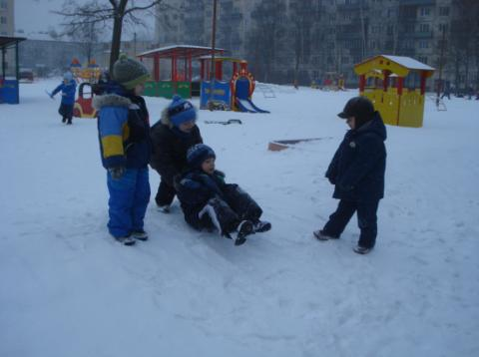
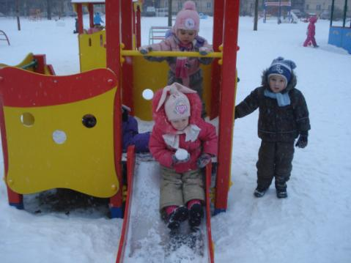
На ледянке быстро с горки Покатил малыш Егорка. А за ним скользил Денис, Улетая быстро вниз...

Slide 4
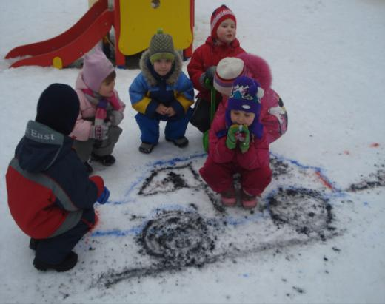
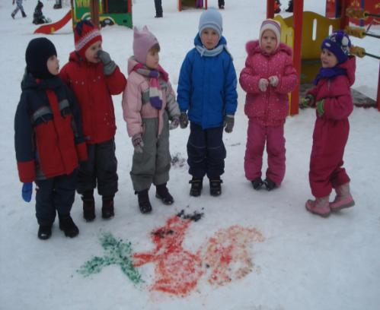
Мы рисуем на снегу.

Slide 5
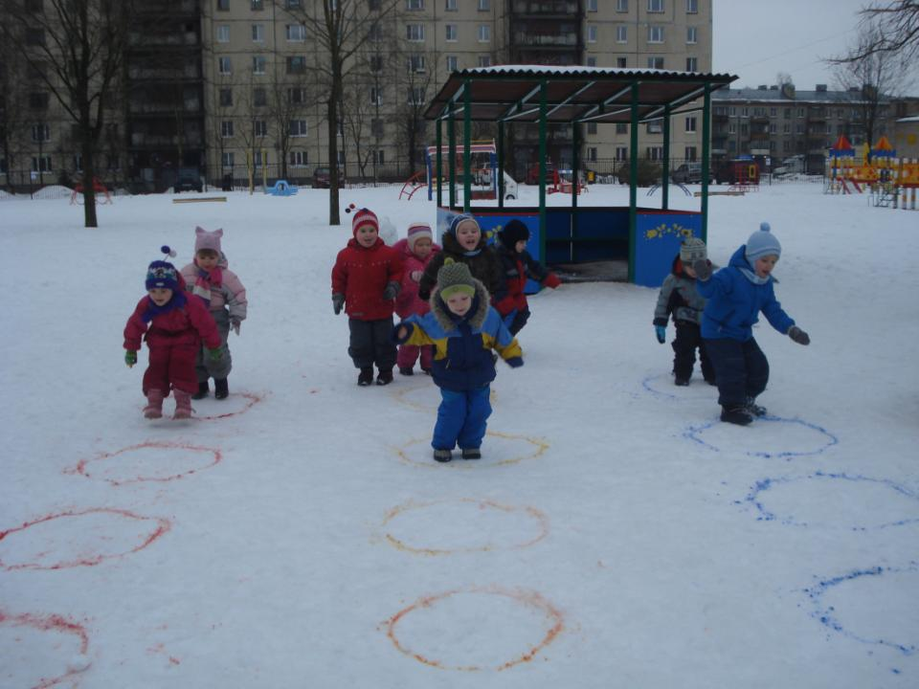
Кто быстрее?

Slide 6
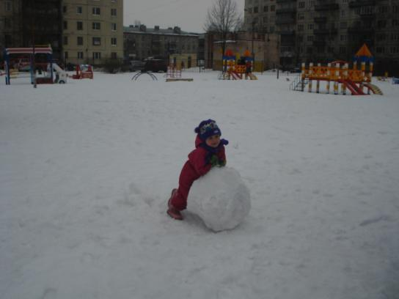
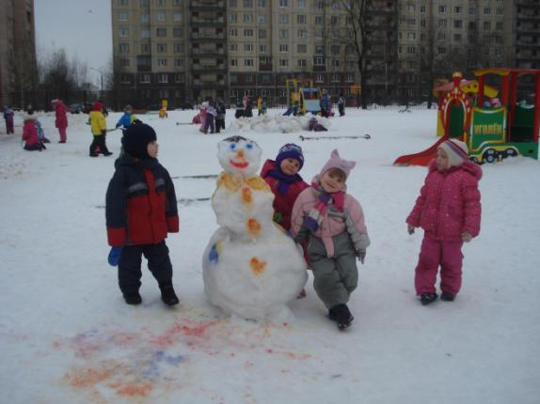
Из пушистого снежка Я слеплю снеговика
Сегодня из снежного мокрого кома
Мы снежную бабу слепили у дома.

Slide 7
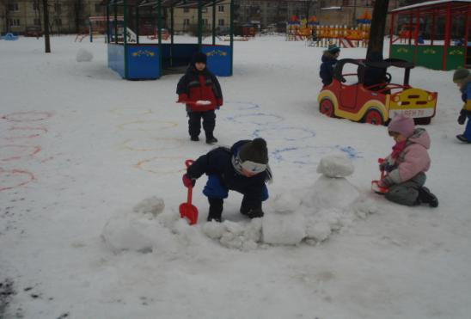
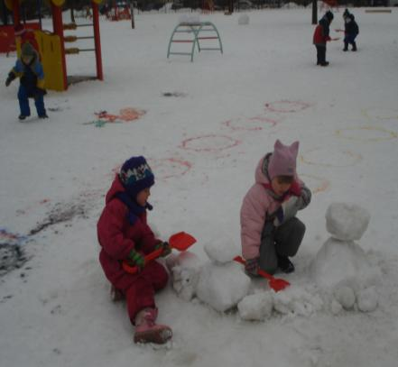
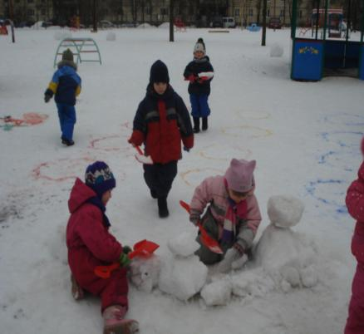
Крепость мы построили Посреди двора, Снежную и крепкую, Да домой пора...

Slide 8
Спасибо за внимание!

